Slide 1
Муниципальное общеобразовательное учреждение Юркинская школа дошкольная группа
ЭТОТ
ДЕНЬ ПОБЕДЫ!
Выполнили:
Юдина Н.В.
Кузнецова Е.Н.
Курицына С.А.

Slide 2
Актуальность проекта
Патриотическое воспитание дошкольников – актуальная проблема в условиях современной России. Изменилась не только жизнь, но и мы сами. В течение последних десятилетий радикально переосмыслено само понятие патриотического воспитания дошкольников, его содержание, цели и задачи. Чувство любви к Родине – это одно из самых сильных чувств, без него человек не ощущает своих корней, не знает истории своего народа. Принимая участие в этом проекте, очень важно донести детям чувство личной ответственности за свою Родину и её будущее. Пробудить в детях любовь к родной земле, формируя такие черты характера, которые помогут стать достойным человеком и гражданином своей страны.
70 лет, как закончилась Великая Отечественная война. Но эта тема постоянно волнует сердца людей и наше поколение и будет актуальна во все времена. День Победы близок и понятен детям дошкольного возраста, потому что реализует достаточно простую идею, известную им по сказкам и произведениям – идею противостояния добра и зла и финальной победы добра.

Slide 3
Проект «Этот День Победы»
Тип проекта: информационно- творческий.
Вид проекта: групповой.
Продолжительность проекта:
краткосрочный.
Срок проведения данного проекта:
конец марта – начало мая 2015 г.
Участники проекта: дети старшей группы детского сада, воспитатели.

Slide 4
Цель проекта:
1.Воспитание гражданско – патриотических чувств;
2. Ощущение чувства гордости за подвиг своего народа в Великой Отечественной войне;
3. Воспитание уважения к ветеранам и труженикам тыла.

Slide 5
Задачи проекта
- расширять и обобщать полученные знания о Великой Отечественной войне;
- формировать чувство гордости за Родину, за подвиг своего народа;
- развивать познавательные и творческие способности детей в процессе практической деятельности.
- способствовать развитию речи, эмоциональному воспроизведению через чтение стихотворений, рассказов о войне, разучивание песен.

Slide 6
Ожидаемые результаты:
- понимание важности праздника – Дня Победы в жизни каждого человека и гражданина своей страны;
- повышение социальной компетентности дошкольников;
- выставка детского творчества ко Дню Победы;
- праздник – День Победы.

Slide 7
Этапы работы над проектом
1 этап – подготовительный
- составление плана деятельности;
- подборка иллюстраций, фотографий, книг о ВОВ;
- подбор музыкальных произведений на военную тему;
- подготовка цикла занятий и бесед о ВОВ;
- изготовление папки-передвижки «Пионеры – герои»
- оформление стендов «Мы помним! Мы гордимся!», «Спасибо бабушке за славный труд!»
2 этап – основной, организационно – практический:
Чтение художественной литературы: С. Алексеев «Они защищали Москву», Л. Кассиль «Твои защитники», С.Михалков «День Победы», заучивание стихов к празднику.
Беседы с детьми на темы: «Этот День Победы», «Подвиг ярославцев в годы ВОВ», «Пионеры – герои войны». «Наши бабушки – труженицы тыла»
Выставка « Книга Памяти Ярославской области».
Самостоятельная художественная деятельность детей, изготовление поделок в подарок труженикам тыла, выставка рисунков на военную тематику.
Прослушивание песен военных лет, разучивание песни «День Победы».
3 этап – заключительный:
Выставка детских рисунков;
Утренник, посвященный 70-летию Великой Победы с совместным участием детей родителей и гостей – тружеников тыла: «Этот День Победы».

Slide 8
Беседа «Дети – герои войны»
Цель: познакомить с героическими страницами истории нашей Родины, воспитывать чувство патриотизма, осуществлять нравственно-эстетическое воспитание на примере поступков героев прослушанных произведений, просматривание презентации «Детям о войне»

Slide 9
Беседа «Наши бабушки – труженицы тыла»
Цель: познакомить со вкладом
родственников наших воспитанников в общее дело Победы над фашистскими захватчиками в тылу.

Slide 10
Розанова Любовь Ивановна
Труженица тыла.
Награждена медалью
«За доблестный труд»
Родилась в 1930 году. С 1941 года работала на подсобном хозяйстве. Помогала для фронта выращивать картофель, капусту, лён. С 13 лет выкидывала навоз с деревенских дворов и вывозила на быках на колхозные поля. Кроме этого, свое домашнее хозяйство было самое большое в деревне.

Slide 11
Кузнецова Евдокия Александровна
Труженица тыла
Родилась 8 марта 1932 г.
Самая младшая из пяти
детей в семье. Мать умерла
рано. Во время войны пасла
коров после 2 класса, чтобы
получить зерна на всю зиму.
Потом и на быке пахала,
бороновала, возила дрова из
леса. Евдокия Александровна
– Ветеран труда.

Slide 12
Шолина Александра Михайловна
Труженица тыла.
Родилась в 1931 году.
Когда началась война ей
исполнилось только 10
лет. Зимой училась в
школе, а летом дёргала
лён, стлала его и
колотила. Лущила горох,
собирала колоски.
Александра Михайловна –
Ветеран труда.

Slide 13
Судакова Валентина Кирилловна
Труженица тыла.
Родилась в 1931 г.
Во время войны работала
в колхозе: теребила лён;
заготавливала и возила на
корове сено и навоз с
деревенских дворов.
Лошадей не было. Зимой
на быке вывозила дрова
из леса. Ели льняные
головки и картофельные
очистки. Она – Ветеран
труда.

Slide 14
Стенд о труженицах тыла

Slide 15
Стенд «Чтоб не забылась та война»

Slide 16
Книжка-передвижка

Slide 17
Чтение детям рассказов и стихотворений о Великой Отечественной войне
1.С.Алексеев «Они защищали Москву»;
2. Л.Кассиль «Твои защитники»;
3. С.Михалков «День Победы»;
4. А.Митяев. Рассказы о Великой Отечественной войне;
5. "Идет война народная…": стихи о Великой Отечественной Войне;
6. С.Смирнов «Брестская крепость» и др.

Slide 18
Художественное творчество: «Салют над городом»

Slide 19
Выставка «Книга Памяти»

Slide 20
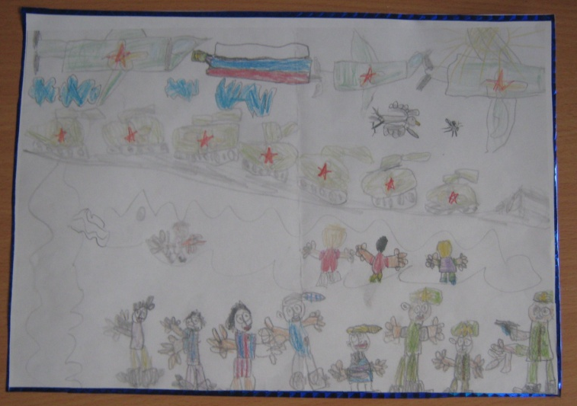
Выставка детских рисунков «Война глазами детей»

